Slide 1

MATEMATIKA
5- sinf
MAVZU: SINIQ CHIZIQ
VA UNING UZUNLIGI

Slide 2
SINIQ CHIZIQ
Ketma –ket kelgan, o‘zaro qo‘shnilari bir to‘g‘ri chiziqda yotmaydigan kesmalardan tashkil topgan shakl siniq chiziq deyiladi.
ABCDEFK – Siniq chiziq
A, B, C, D, E, F, K – Siniq chiziqning uchlari
AB, BC, CD, DE, EF, FK – Siniq chiziqning bo‘g‘inlari (tomonlari). Siniq chiziq tomonlarining yig‘indisi uning uzunligi bo‘ladi.
D
•
E
•
C
•
•
F
•
B
K
•
A
•
Notes:
²

Slide 3

YOPIQ SINIQ CHIZIQ
Boshlang‘ich va oxirgi uchlari ustma –ust tushadigan siniq chiziqni – yopiq siniq chiziq deyiladi.
O‘z –o‘zini kesmaydigan yopiq siniq chiziq ko‘pburchak deb ataladi. Tomonlarining soniga qarab ko‘pburchaklar: uchburchak,
to‘rtburchak, beshburchak, oltiburchak va hokazo deb ham nomlanadi.
Siniq chiziqning uzunligi deb uning tomonlari (bo‘g‘inlari ) uzunliklari yig‘indisiga aytiladi.
Ko‘pburchak tomonlari uzunliklari yig‘indisi uning perimetri deb ataladi.

Slide 4
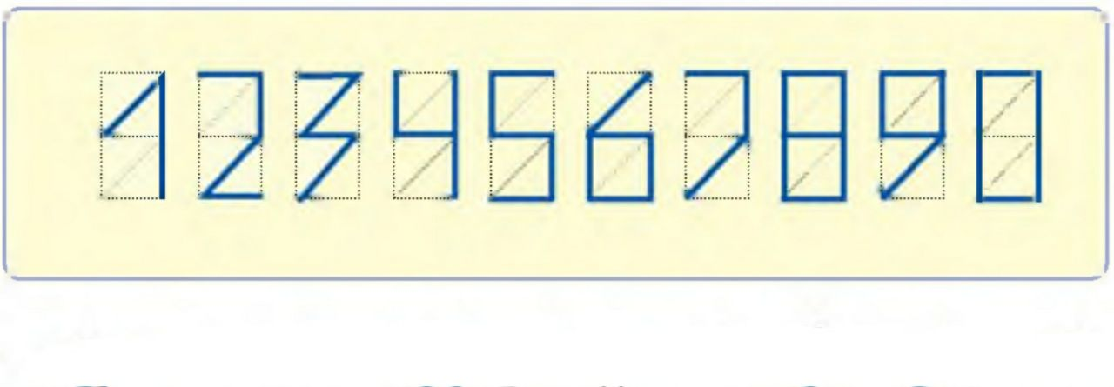
579-MASALA
Yetti bo‘g‘inli siniq chiziq chizing. Uning uchlari va bo‘g‘inlarini yozing.
Rasmda tasvirlangan raqam belgilari siniq chiziq bo‘ladimi?
B
C
E
G
•
•
•
•
H
•
•
A
•
D
•
F
Uchlari: A, B, C, D, E, F, H
Bo‘g‘inlari: AB, BC, CD, DE, EF, FG, GH
b) Ha

Slide 5
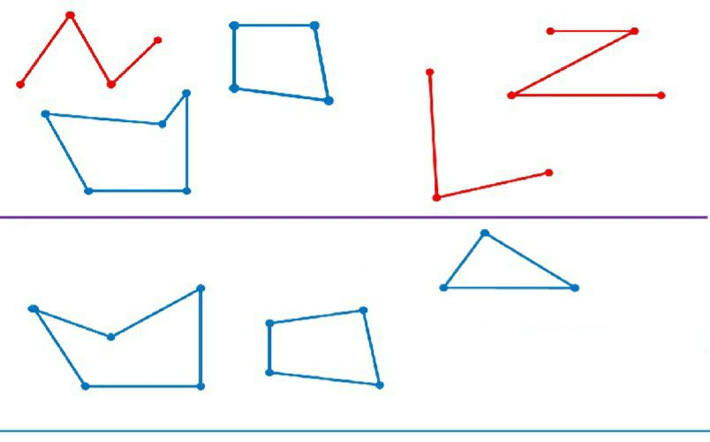
Masala
Rasmda tasvirlangan shakllarning qaysi shakldagini aniqlang.
a) siniq chiziq b) yopiq siniq chiziq d) ko‘pburchak

Slide 6
582-masala
Uchta bo‘g‘indan iborat siniq chiziqning uzunligi 13 cm. Uning birinchi bo‘g‘ini 7 cm, qolgan ikkitasi esa o‘zaro teng. Bu siniq chiziqni chizing.
7 cm
A
B
•
•
P=13 cm
13=7+2 · x
2 · x=13-7
2 · x=6
x=6:2
x=3
3 cm
C
3 cm
D
•
•

Slide 7
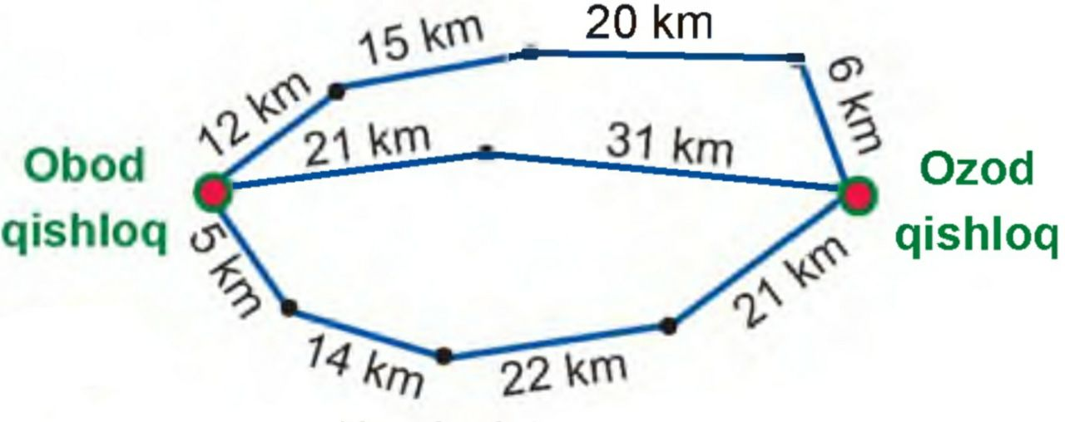
587-masala
Rasmda tasvirlangan Obod qishloqdan Ozod qishloqqa uchta siniq chiziq shaklidagi yo‘llar olib boradi. Qaysi yo‘l?
a) eng qisqa
b) eng uzun
1-yo‘l : 12+15+20+6=53 km
2-yo‘l : 21+31=52 km
3-yo‘l : 5+14+22+21=62 km
a) 2-yo‘l eng qisqa,
b) 3-yo‘l eng uzun.

Slide 8
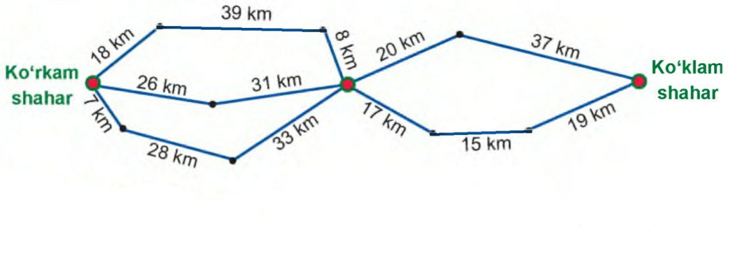
588- masala
B
C
E
A
F
G
D
K
H
G
L
1) ABCDEF - 122 km
2) ABCDHJF- 116 km
3) AGDEF -114 km
4)AGDHJF - 108 km
5) AKLDEF - 125 km
6) AKLDHJF -119 km
6 xil usul bilan boriladi.
a) Eng qisqasi – AGDHJF
b) Eng uzuni - AKLDEF

Slide 9

Mustaqil bajarish uchun topshiriqlar
Darslikning 129-betdagi
589-,590-,591,- 592- masalalarni yechish.

